Slide 1
Τα αγαπημένα φαγητά της Γαλλίας

Slide 2
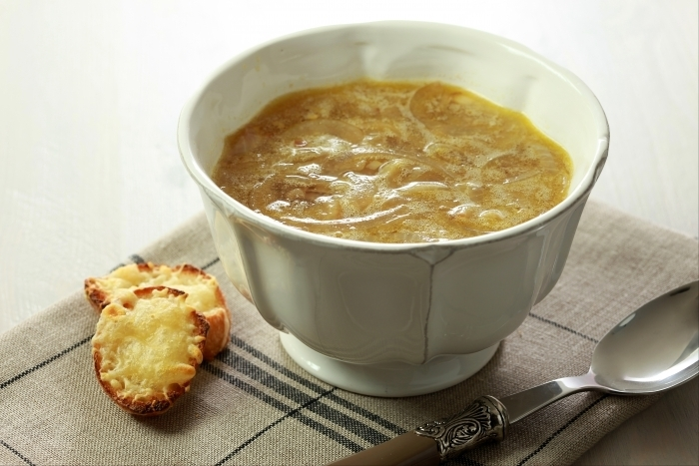
Κρεμμυδόσουπα (Soupe à L’oignon)
Η κρεμμυδόσουπα είναι από τα πιο χαρακτηριστικά, απλά και πολύ νόστιμα γαλλικά πιάτα και η φήμη της έχει φτάσει μέχρι τα πέρατα του κόσμου. Είναι η βασίλισσα όλων των σουπών. Σερβίρεται ιδανικά σε φλιτζάνι ή σε πορσελάνινη κούπα και από πάνω τοποθετείται μια μεγάλη φέτα ψημένης μπαγκέτας, σκεπασμένη με λιωμένο τυρί.

Slide 3
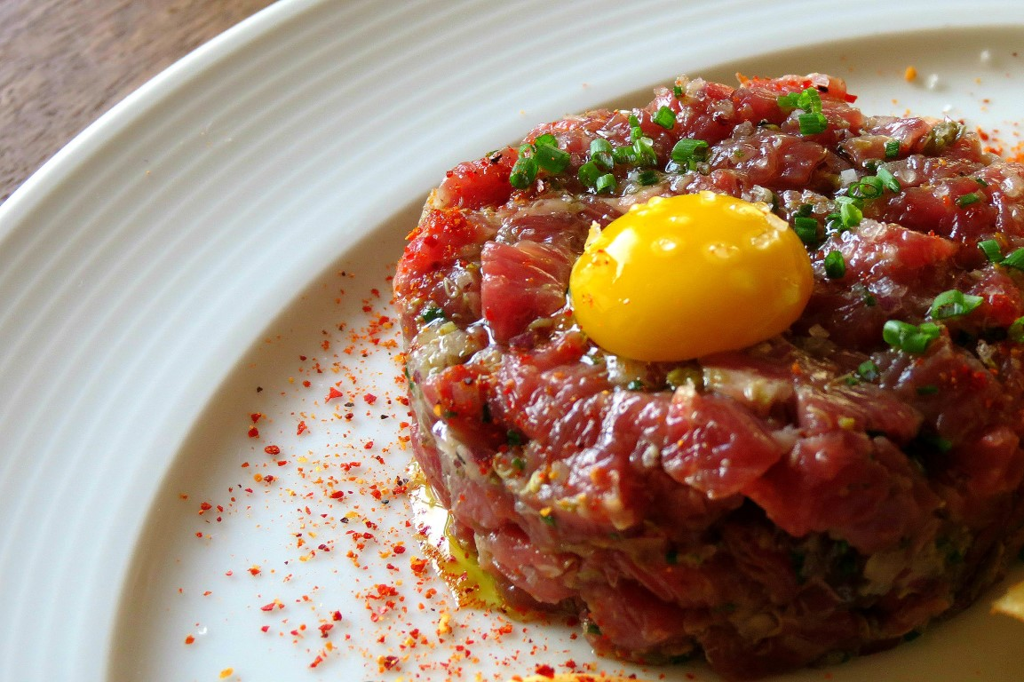
Steak Tartare
Ένα από τα πιο γνωστά πιάτα που σπέρνουν διχόνοιες, αφού ή το λατρεύεις ή το σιχαίνεσαι. Η αλήθεια είναι ότι δεν μπορείς να το σιχαθείς στη γεύση, μιας και είναι πολύ νόστιμο, αλλά συνήθως όσοι το σιχαίνονται δεν τολμούν να το δοκιμάσουν καν. Είναι ένα πιάτο που σερβίρει το κρέας όπως θα έπρεπε να τρώγεται: ωμό. Μην φοβάστε, είναι μαριναρισμένο χοντροαλεσμένο κρέας, μαζί με αυγό, πολλά μπαχαρικά, λάδι και κρεμμύδι.

Slide 4
Τα αγαπημένα φαγητά της Ιταλίας

Slide 5
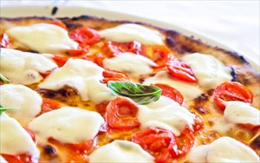
Pizza Margherita
Είναι η πιο παραδοσιακή ιταλική πίτσα. Με λεπτή και τραγανή ζύμη, με σπιτική σάλτσα ντομάτας με βασιλικό και μπόλικη μοτσαρέλα. Κάθε οικογένεια στην Ιταλία έχει και τη δική της σος ντομάτας. Μπορεί να μοιάζει κάπως φτωχό και βαρετό πιάτο, αλλά στην πραγματικότητα αυτή η απλότητά του είναι και το μεγάλο του ατού. Μετά από αυτή θα θέλετε όλες οι πίτσες να είναι έτσι…

Slide 6
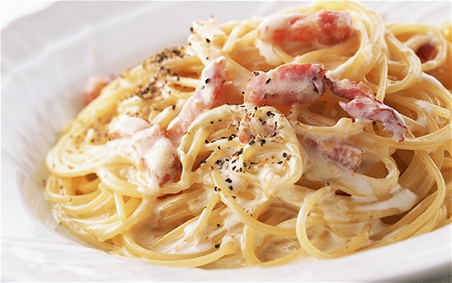
Pasta Carbonara
Αν και λανθασμένα θεωρείται η κρεμώδης μακαρονάδα με μπέικον, στην πραγματικότητα, η αυθεντική συνταγή της καρμπονάρα σνομπάρει την κρέμα γάλακτος. Ένας συνδυασμός ωμού αυγού με μπέικον και ελάχιστο λευκό κρασί δημιουργεί ένα αποτέλεσμα ακαταμάχητο που ταιριάζει άψογα με τα σπαγγέτι. Μην διανοηθείτε να μην δοκιμάσετε τουλάχιστον ένα πιάτο καρμπονάρα στην Ιταλία…

Slide 7
Τα αγαπημένα φαγητά της Ισπανίας

Slide 8
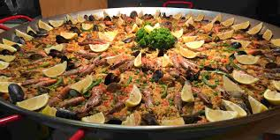
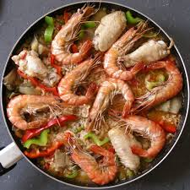
Paella
Η παέγια είναι συνώνυμη της ισπανικής κουζίνας. Αρχικά, ήταν ένα πιάτο που συνήθιζαν να τρώνε οι εργάτες και οι αγρότες και μάλιστα δεν περιείχε θαλασσινά, αλλά κοτόπουλο, πάπια, σαλιγκάρια ή λαγό. Στην περιοχή της Βαλένθια η παέγια εξακολουθεί να μαγειρεύεται στην πρώτη της εκδοχή. Η paella marisco είναι η παέγια θαλασσιών, με καλαμάρια, γαρίδες και μύδια. Η paella mixta περιέχει κρέας και θαλασσινά μαζί, ενώ υπάρχει και η paella vegetal ή vegetarianna για τους χορτοφάγους. Για τους πιο προχωρημένους, υπάρχει και εκείνη που μαγειρεύεται σε μελάνι σουπιάς, η arroz negro, αλλά και η fideua, ένα πιάτο με τη λογική της παέγια, στο οποίο όμως χρησιμοποιούνται νουντλς αντί για ρύζι.

Slide 9
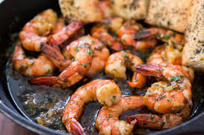
Gambas Ajillo
Απολαυστικά μεγάλες γαρίδες, μαγειρεμένες σε ελαιόλαδο, με σκόρδο και πικάντικες κόκκινες πιπεριές. Θα τις συναντήσετε στην κεντρική και νότια Ισπανία, αλλά και σε όλα σχεδόν τα tapas bar όπου κι αν βρίσκεστε. Το συνιστούμε ανεπιφύλακτα!

Slide 10
Πηγές :
http://www.clickatlife.gr/
Αναζήτηση Google

